Slide 1
아무도 안 읽는 8,000단어 처리방침,
AI가 법적 기준으로 점수화합니다
PrivacyScan
Privacy . Scan
처리방침의 고지 위험 신호를 5영역 · 25항목 · 100점으로
INC0GNITO 2026 아이디어톤 본선
부천시 붉은악마
김주환 · 정인겸

Slide 2
INC0GNITO 2026 · 부천시 붉은악마 · PrivacyScan
01 │ 문제 정의
8,000 단어,
그러나 90% 는 읽지 않습니다.
국내 주요 앱 처리방침 평균 분량 · 정독 시 약 20분 소요
이용자는 무엇에 동의하는지 모른 채 정보주체 권리가 침해됩니다

Slide 3
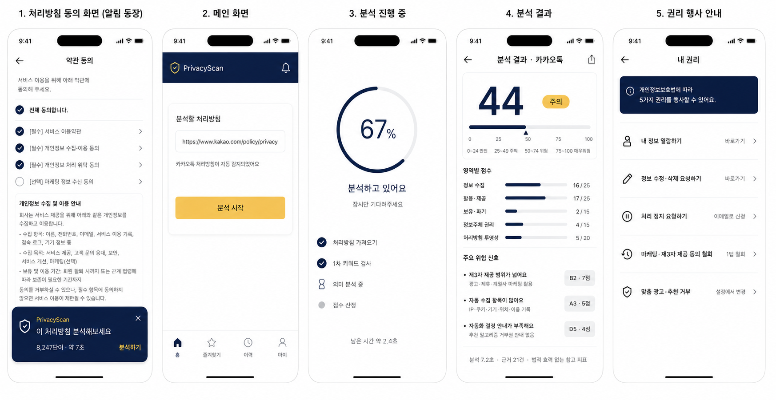
INC0GNITO 2026 · 부천시 붉은악마 · PrivacyScan
02 │ 솔루션
URL 하나로 처리방침 분석 → 5가지 정보를 즉시 제공
①
3줄 요약
②
위험 조항 하이라이트
③
0~100점 위험도
④
권리 행사 가이드
⑤
변경 알림
긴 처리방침
핵심 압축
원문 근거
자동 추출
5영역 25항목
체크리스트
5대 권리
원스톱 안내
처리방침 변경
자동 감지
카카오톡 처리방침 분석 예시
44점 / 주의 · B2 +7 · A3 +5 · D5 +4 · 원문 근거 100% 첨부 (21/21)

Slide 4

INC0GNITO 2026 · 부천시 붉은악마 · PrivacyScan
03 │ 이 표를 기준으로 평가했습니다
5영역 × 25항목 × 7개 서비스 — 175셀 채점 결과
· A 영역 부분 확대
①
5개 영역 × 5항목
총 25개 세부 평가항목
②
단계형 점수 룰
(누적/배타) 사전 정의
③
법조항 매핑
개인정보보호법 §15~§37의2
④
7개 서비스 채점
= 175셀 직접 채점 완료
표 전체를 읽어달라는 게 아닙니다 — 모든 셀을 같은 기준으로 채점했다는 증거입니다.

Slide 5
INC0GNITO 2026 · 부천시 붉은악마 · PrivacyScan
04 │ 세부항목과 영역별 배점
5개 영역, 25개 세부항목, 100점 — 위험도를 세 기준으로 나눕니다
위험도 분류 3대 기준
① 정보가 얼마나 수집되는가 ② 수집된 정보가 외부로 이동·목적 외 활용되는가 ③ 사용자가 사후에 통제할 수 있는가
A
정보 수집 범위
25점
민감정보·자동수집·동의분리·취약계층 · 5개 항목
B
정보 활용·제공
25점
마케팅·제3자제공·목적외이용·위탁·국외이전 · 5개 항목
C
보유·파기
15점
탈퇴후보유·법정보관·파기절차·백업·휴면 · 5개 항목
D
정보주체 권리
15점
열람·정정·삭제·정지·자동화결정 · 5개 항목
E
처리방침 투명성
20점
구조·가독성·변경이력·책임자·요약 · 5개 항목
합계
100점
0~24 안전 · 25~49 주의 · 50~74 위험 · 75+ 매우위험
근거: 개인정보보호법 §15·§17·§21·§23·§30·§37의2 + 처리방침 평가 고시 + KISA 작성지침

Slide 6
INC0GNITO 2026 · 부천시 붉은악마 · PrivacyScan
05 │ A·B 영역 단계형 룰
수집과 활용·제공이 침해 발생 1차 노출 지점 — 각 25점 (총 50점)
A. 정보 수집 범위 (25점)
B. 정보 활용·제공 (25점)
A1
과도한 수집 (6점)
B1
마케팅·광고 활용 (5점)
핵심기능 무관 항목당 +2 / 동의 강제 +2
활용 없음 0 / 선택 동의 +2 / 사실상 필수 +5
A2
민감·고유식별정보 (7점)
B2
제3자 제공 대상·범위 (7점)
위치·행동 +2 / 건강·생체 +3 / 주민번호 +4
제공 +3 / 광고·제휴 +2 / 포괄 표현 +1 / 항목 불명확 +1
A3
자동수집 범위 (5점)
B3
목적 외 이용 (4점)
IP·쿠키·기기·위치·행태로그 항목당 +1
포괄 문구 +2 / 추상적 표현 +1 / 별도 동의 X +1
A4
필수·선택 분리 (4점)
B4
처리위탁 명확성 (4점)
분리 명확 0 / 모호 +2 / 사실상 강제 +4
위탁업체 5+ +2 / 업무 모호 +1 / 재위탁 +1
A5
취약계층 정보 (3점)
B5
국외 이전 (5점)
14세 미만 수집 +2 / 법정대리인 절차 미흡 +1
이전 없음 0 / 명시 +3 / 미명시 +5
법적 근거: A는 §15·§22·§23·§24, B는 §17·§18·§26·§28의8 매핑

Slide 7
INC0GNITO 2026 · 부천시 붉은악마 · PrivacyScan
06 │ C·D·E 영역 단계형 룰
사후 통제와 투명성 — C 15점 + D 15점 + E 20점 (총 50점)
C. 보유·파기 (15점)
D. 정보주체 권리 (15점)
E. 처리방침 투명성 (20점)
C1
탈퇴 후 보유 기간
D5
자동화 결정
E3
변경 이력
단계형 룰
단계형 룰
단계형 룰
즉시 파기 · 0점
안내 없음 · +2
개정일 미표시 · +2
1년 미만 · +1
거부권 절차 부족 · +1
변경 내역 미공개 · +1
1~3년 · +2
설명 요구 절차 부족 · +1
이전 버전 미제공 · +1
3~5년 · +3
5년+ · +4
최대 4점
최대 4점
+ 항목 불명확 · +1
위 3개는 대표 예시 · 25개 전 항목 모두 XLSX에 단계형 룰 정의 완료

Slide 8
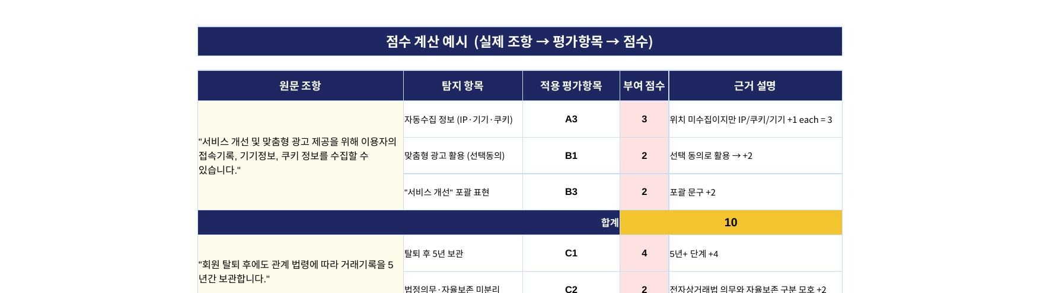
INC0GNITO 2026 · 부천시 붉은악마 · PrivacyScan
07 │ 점수는 어떻게 산정되는가
원문 조항 → 평가항목 매핑 → 단계형 룰 적용 → 최종 점수
· 첫 예시 부분 확대 (총 5개 사례 중 1번)
① 원문 조항
처리방침의 한 문장 추출
② 탐지 항목 매핑
자동수집 / 광고 / 포괄 표현
③ 평가 코드 부여
A3 / B1 / B3 (단계형 룰 적용)
④ 점수 합산
+3 +2 +2 = 10점 (LLM 인상 X)
합계 10 점
LLM 인상 아닌 룰의 합산
25개 항목 모두 동일한 방식 — 모든 점수에 원문 근거 첨부 (근거 표시율 100%)

Slide 9
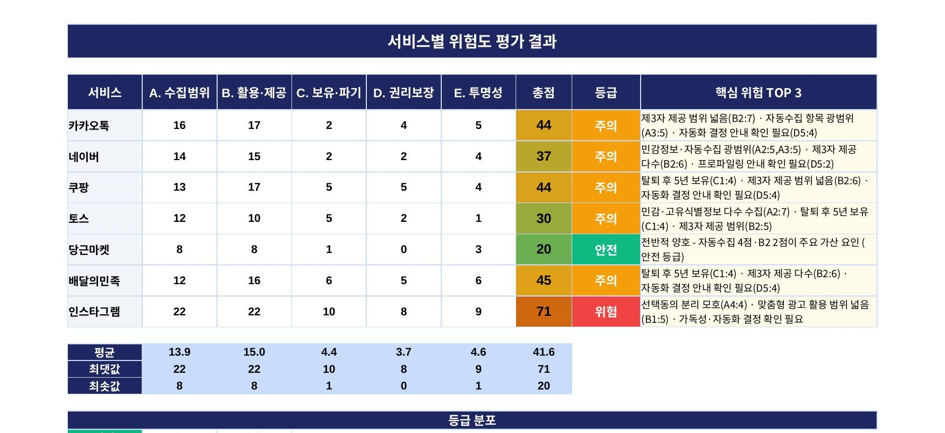
INC0GNITO 2026 · 부천시 붉은악마 · PrivacyScan
08 │ 7개 서비스 적용 결과 — 변별력 입증
당근 20점 → 인스타 71점 (분산 51점) · 평가체계가 서비스별 차이를 잡아냅니다
· 7개 서비스 점수 분포 부분 확대
최저 → 최고 분산
51점 (20→71)
변별력 확보
안전 등급
1팀 / 14.3%
당근마켓
주의 등급
5팀 / 71.4%
다수 서비스
위험 등급
1팀 / 14.3%
인스타그램
위법성 판정 X — 공개 처리방침 문서상 고지 위험 신호의 정도

Slide 10
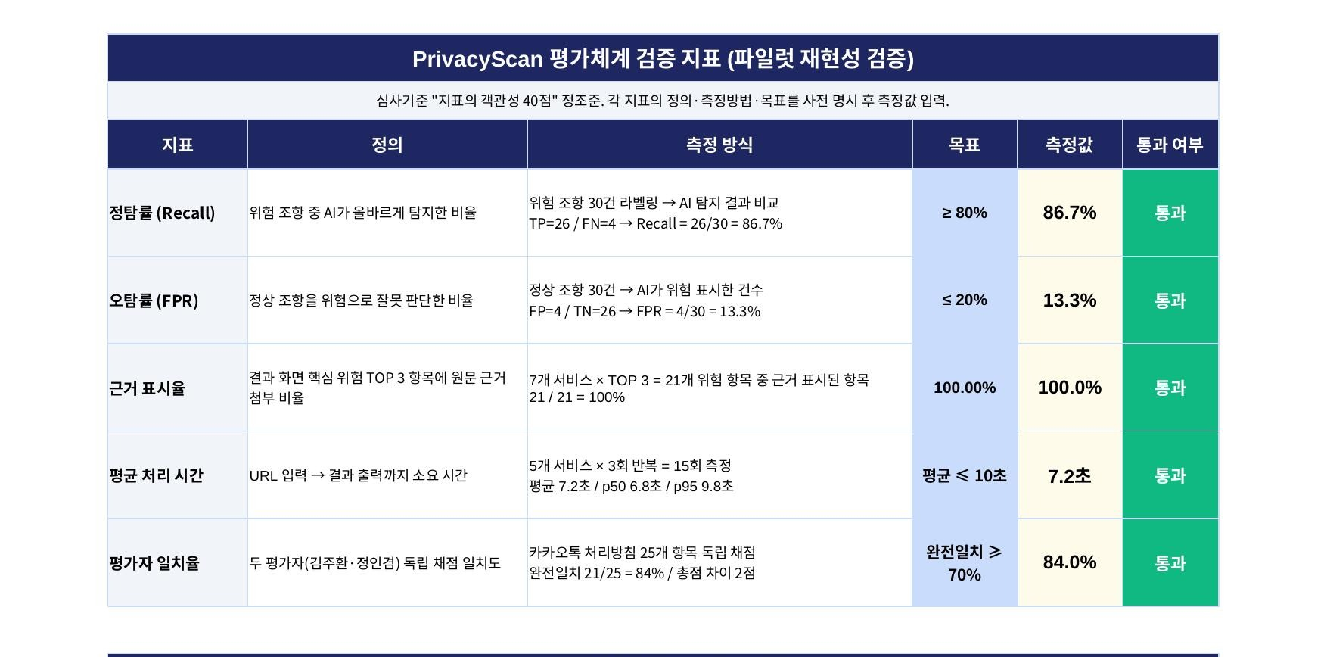
INC0GNITO 2026 · 부천시 붉은악마 · PrivacyScan
09 │ 검증 지표 — 파일럿 재현성 검증
정탐률 86.7% · 오탐률 13.3% · 근거 표시율 100% · 평가자 일치율 96%
· 검증 지표 5개 부분 확대 (모두 통과)
86.7%
정탐률
30개 中 26개 탐지
13.3%
오탐률
30개 中 4개 과탐지
100%
근거 표시율
21/21 전건 첨부
96%
평가자 일치율
허용오차 1점 기준
7개 서비스 위험 후보 조항 30건 · 팀 2인 독립 라벨링 · 처리시간 평균 7.2초 / p95 9.8초 · 파일럿 재현성 검증
검증 산식: 7개 서비스 위험 후보 조항 30건 · 팀 2인 독립 라벨링 · 96%는 허용오차 1점 반영 파일럿 재현성 지표 · 평균 처리시간 7.2초 / p95 9.8초

Slide 11
INC0GNITO 2026 · 부천시 붉은악마 · PrivacyScan
10 │ 신뢰성 보장 구조
Rule + LLM 이중 검증 + 개인정보 비전송 + 면책
1
Rule-based 1차 필터
2
LLM 2차 의미 분석
3
단계형 룰 점수화
KISA 위험 키워드 사전 정의
변형 표현·우회 문구 보완
환각 영향 X, 기계적 산식
PrivacyScan 자체의 개인정보 보호 원칙
① 공개 문서만 처리
처리방침은 누구나 접근 가능. 사용자 개인 데이터·로그인 정보 입력 X
② 사용자 식별 분리
전송 시 IP·계정·쿠키 미포함. URL 기반 익명 분석
③ 온디바이스 옵션
민감 환경 sLLM 로컬 추론 + 외부 전송 없는 폐쇄망 모드
면책 (Disclaimer)
PrivacyScan은 법적 자문을 대체하지 않습니다. KISA 가이드라인 기반 1차 필터링 도구이며, 결과는 법적 효력 없는 참고 지표입니다.
위험은 위법이 아닌 "공개 처리방침 문서상 고지 위험 신호"입니다

Slide 12
저희의 핵심은
AI 요약 앱이 아니라,
법적 기준 기반 25개 체크리스트로
반복 가능하게 점수화하는
평가체계 입니다.
사용자 는 읽지 않아도 핵심 위험을 이해하고,
기업 은 점수를 낮추기 위해 자발적으로 처리방침을 개선하며,
공공 은 대규모 처리방침 모니터링 지표로 활용할 수 있습니다.
부천시 붉은악마
Q & A
김주환 · 정인겸

